Slide 1
인공지능 기본 개념 이해

Slide 2
학습목표
본 과목에서 학습할 주요 내용은,
→ 인공지능에 대한 기본적인 이해
- Linear Regression, Logistic Regression, Softmax Regression 등
- Deep Neural Networks, Convolutional Neural Network(CNN), Recurrent Neural Network(RNN), 생성형 AI 등
→ AI기술을 활용 할 수 있는 기본 기술 습득
- 논문작성 및 각종 연구과제 수행시 AI기술을 활용할수 있는 기술 습득

Slide 3
인공지능, 머신 러닝과 딥러닝

Slide 4

인공지능, 머신 러닝과 딥러닝
인공지능, 머신 러닝과 딥러닝
인공지능(Artificial Intelligence, AI)은 인간의 지능을 모방하여 사람이 하는 일을 컴퓨터(기계)가 할 수 있도록 하는 기술
인공지능을 구현하는 방법으로 머신 러닝(machine learning)과 딥러닝(deep learning)이 있음
인공지능과 머신 러닝, 딥러닝의 관계는 다음과 같음

Slide 5
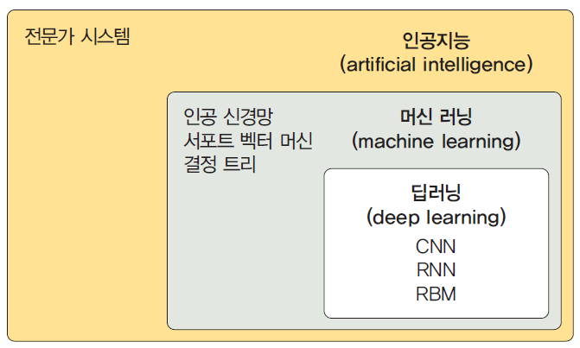
인공지능, 머신 러닝과 딥러닝
▼ 인공지능과 머신 러닝, 딥러닝의 관계

Slide 6
인공지능, 머신 러닝과 딥러닝
인공지능, 머신 러닝과 딥러닝
목적과 주어진 환경에 맞게 데이터를 분석하려면 머신 러닝과 딥러닝 차이를 명확하게 이해해야 함
머신 러닝과 딥러닝 모두 학습 모델을 제공하여 데이터를 분류할 수 있는 기술
둘은 접근 방식에 차이가 있음

Slide 7
인공지능, 머신 러닝과 딥러닝
인공지능, 머신 러닝과 딥러닝
머신 러닝은 주어진 데이터를 인간이 먼저 처리(전처리) 함
이미지 데이터라면 사람이 학습(train) 데이터를 컴퓨터가 인식할 수 있도록 준비해 주어야 함
머신 러닝은 범용적인 목적을 위해 제작된 것으로 데이터의 특징을 스스로 추출하지 못함
이 과정을 인간이 처리해 주어야 하는 것이 머신 러닝
즉, 머신 러닝의 학습 과정은 각 데이터(혹은 이미지) 특성을 컴퓨터(기계)에 인식시키고 학습시켜 문제를 해결
반면 딥러닝은 인간이 하던 작업을 생략
대량의 데이터를 신경망에 적용하면 컴퓨터가 스스로 분석한 후 답을 찾음

Slide 8
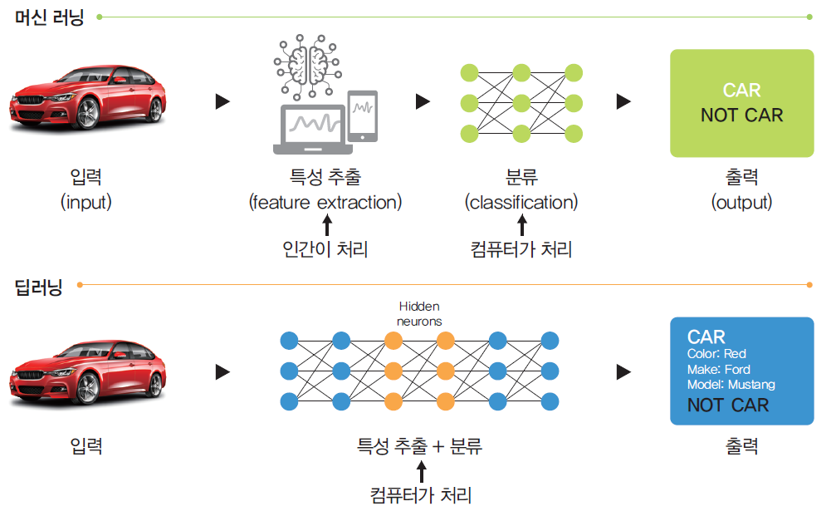
인공지능, 머신 러닝과 딥러닝
▼ 머신 러닝과 딥러닝 차이

Slide 9
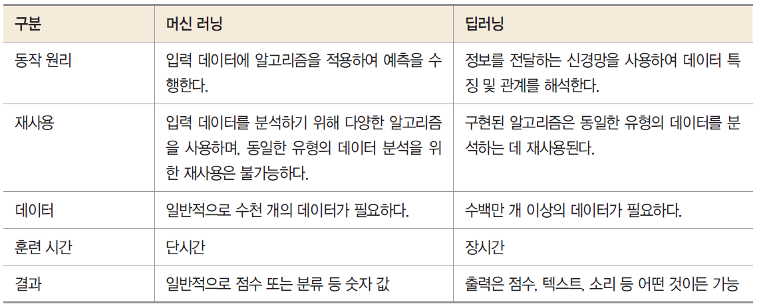
인공지능, 머신 러닝과 딥러닝
▼ 머신 러닝과 딥러닝

Slide 10
머신 러닝이란

Slide 11
머신 러닝이란
머신 러닝이란
머신 러닝은 인공지능의 한 분야로, 컴퓨터 스스로 대용량 데이터에서 지식이나 패턴을 찾아 학습하고 예측을 수행하는 것
즉, 컴퓨터가 학습할 수 있게 하는 알고리즘과 기술을 개발하는 분야라고 할 수 있음

Slide 12
머신 러닝이란
머신 러닝 학습 과정
머신 러닝은 다음 그림과 같이 크게 학습 단계(learning)와 예측 단계(prediction)로 구분할 수 있음
학습 단계에서는 학습 데이터를 대상으로 머신 러닝 알고리즘을 적용하여 학습시키고, 이 학습 결과로 모형이 생성
예측 단계에서는 학습 단계에서 생성된 모형에 새로운 데이터를 적용하여 결과를 예측

Slide 13
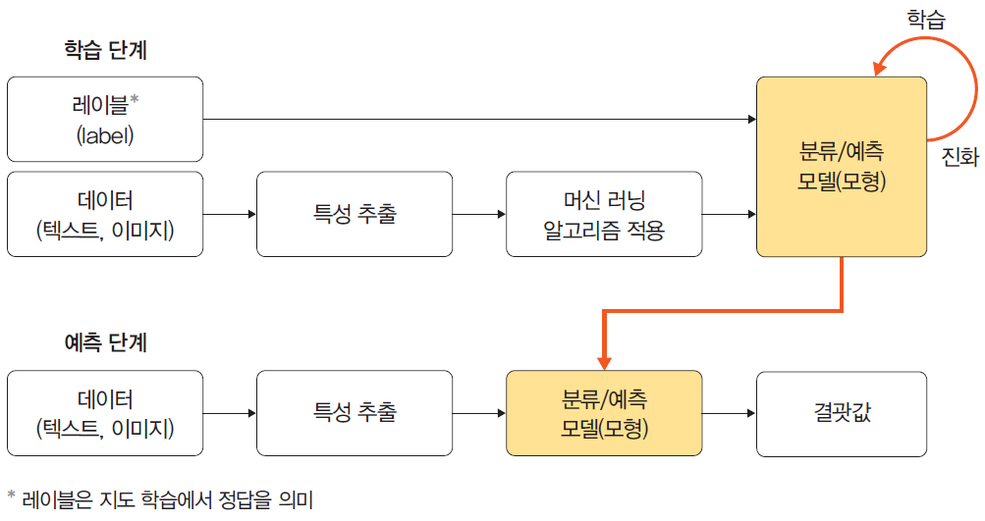
머신 러닝이란
▼ 머신 러닝 학습 과정

Slide 14
머신 러닝이란
머신 러닝 학습 과정
특성 추출
머신 러닝에서 컴퓨터가 스스로 학습하려면, 즉 컴퓨터가 입력받은 데이터를 분석하여 일정한 패턴이나 규칙을 찾아 내려면 사람이 인지하는 데이터를 컴퓨터가 인지할 수 있는 데이터로 변환해 주어야 함
이때 데이터별로 어떤 특징을 가지고 있는지 찾아내고, 그것을 토대로 데이터를 벡터로 변환하는 작업을 특성 추출(feature extraction)이라고 함

Slide 15
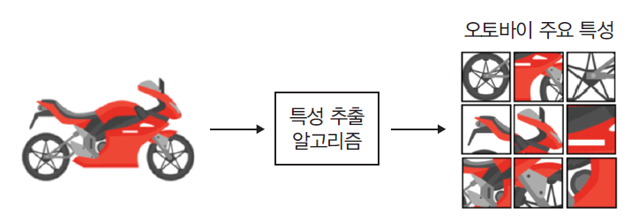
머신 러닝이란
▼ 특성 추출

Slide 16
머신 러닝이란
머신 러닝 학습 과정
머신 러닝의 주요 구성 요소는 데이터와 모델(모형)
데이터는 머신 러닝이 학습 모델을 만드는 데 사용하는 것
훈련 데이터가 나쁘다면 실제 현상의 특성을 제대로 반영할 수 없으므로 실제 데이터의 특징이 잘 반영되고 편향되지 않는 훈련 데이터를 확보하는 것이 중요함
또한, 학습에 필요한 데이터가 수집되었다면 훈련을 위해 ‘훈련 데이터셋’과 ‘검증 데이터셋’ 용도로 분리해서 사용
보통 데이터의 80%는 훈련용으로, 20%는 검증용으로 분리해서 사용

Slide 17
머신 러닝이란
머신 러닝 학습 과정
모델은 머신 러닝의 학습 단계에서 얻은 최종 결과물로 가설이라고도 함
예를 들어 “입력 데이터의 패턴은 A와 같다.”라는 가정을 머신 러닝에서는 모델이라고 함
모델의 학습 절차는 다음과 같음
1. 모델(또는 가설) 선택
2. 모델 학습 및 평가
3. 평가를 바탕으로 모델 업데이트
이 세 단계를 반복하면서 주어진 문제를 가장 잘 풀 수 있는 모델을 찾음

Slide 18
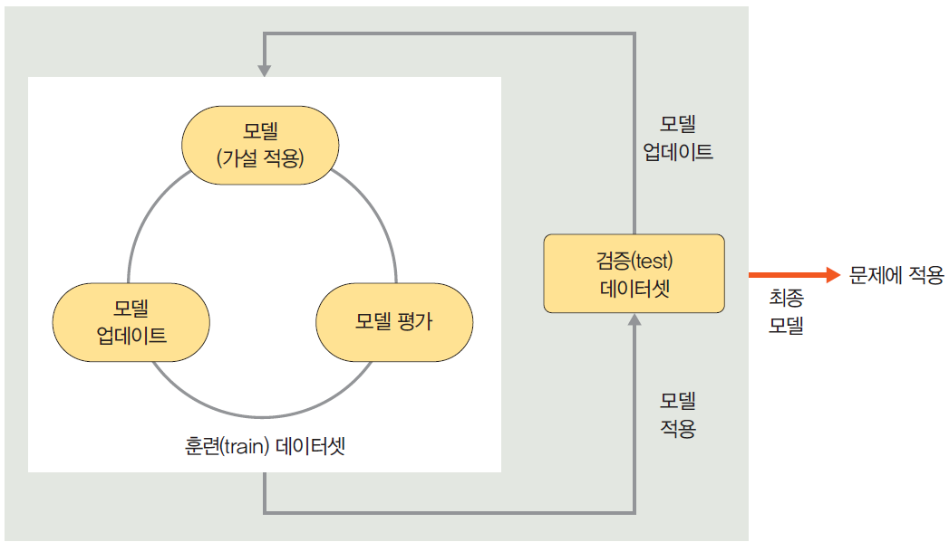
머신 러닝이란
▼ 머신 러닝의 문제 풀이 과정

Slide 19
머신 러닝이란
머신 러닝 학습 과정
최종적으로 완성된 모델(모형)을 해결하고자 하는 문제에 적용해서 분류 및 예측에 대한 결과를 도출함

Slide 20
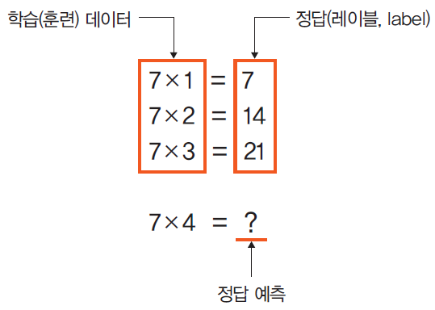
머신 러닝이란
머신 러닝 학습 알고리즘
머신 러닝의 학습 알고리즘으로는 지도 학습, 비지도 학습, 강화 학습이 있음
지도 학습은 이름에서 알 수 있듯이 정답이 무엇인지 컴퓨터에 알려 주고 학습시키는 방법

Slide 21
머신 러닝이란
머신 러닝 학습 알고리즘
반면 비지도 학습은 정답을 알려 주지 않고 특징( 다리 길이가 짧은 초식 동물)이 비슷한 데이터( 토끼, 다람쥐)를 클러스터링(범주화)하여 예측하는 학습 방법
즉, 다음 그림과 같이 지도 학습은 주어진 데이터에 대해 A 혹은 B로 명확한 분류가 가능
비지도 학습은 유사도 기반(데이터 간 거리 측정)으로 특징이 유사한 데이터끼리 클러스터링으로 묶어서 분류

Slide 22
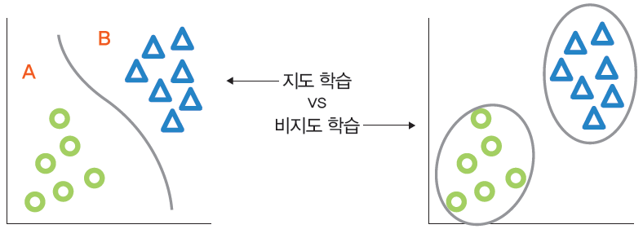
머신 러닝이란
▼ 지도 학습과 비지도 학습

Slide 23
머신 러닝이란
머신 러닝 학습 알고리즘
강화 학습은 머신 러닝의 꽃이라고 부를 만큼 어렵고 복잡함
분류할 수 있는 데이터가 있는 것도 아니고 데이터가 있다고 해도 정답이 없기 때문임
강화 학습은 자신의 행동에 대한 보상을 받으며 학습을 진행
“자전거 배우기＂ 사례
자전거 배우기에서 사람이 에이전트(agent)이며 자전거 타는 배경이 환경(environment)
이때 에이전트가 변화하는 환경(즉, 자전거가 넘어지지 않게)에 따라 다른 행동(action)을 취하게 됨
넘어지지 않는 행동에 따라 보상을 얻음
강화 학습은 이러한 보상이 커지는 행동은 자주 하도록 하고, 줄어드는 행동은 덜 하도록 하여 학습을 진행

Slide 24
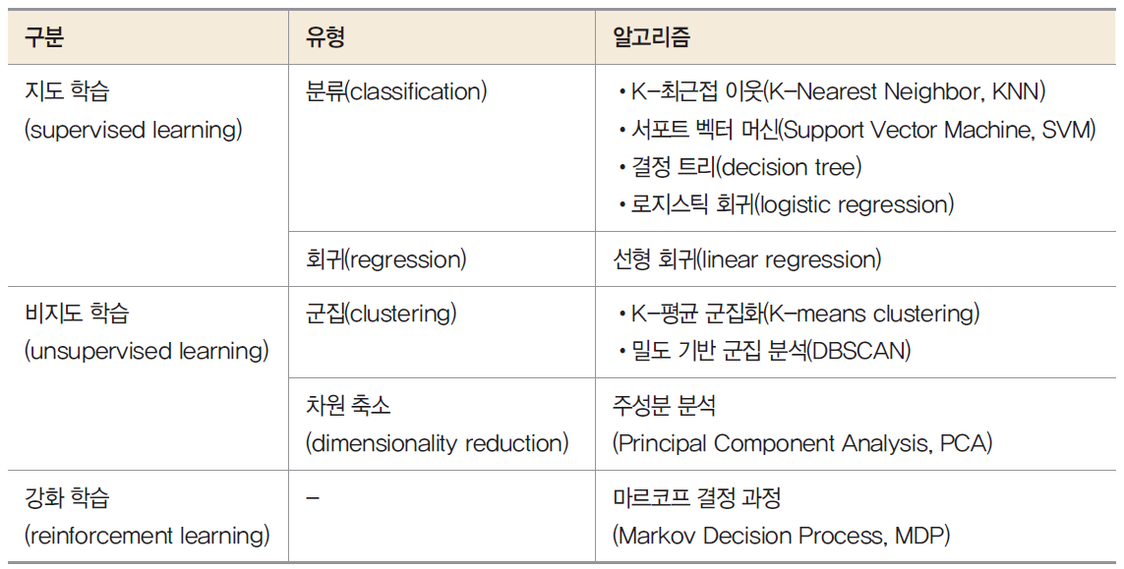
머신 러닝이란
▼ 지도 학습, 비지도 학습, 강화 학습

Slide 25
딥러닝이란

Slide 26
딥러닝이란
딥러닝이란
딥러닝은 인간의 신경망 원리를 모방한 심층 신경망 이론을 기반으로 고안된 머신 러닝 방법의 일종
즉, 딥러닝이 머신 러닝과 다른 큰 차이점은 인간의 뇌를 기초로 하여 설계했다는 것
인간의 뇌가 엄청난 수의 뉴런(neuron)과 시냅스(synapse)로 구성되어 있는 것에 착안하여 컴퓨터에 뉴런과 시냅스 개념을 적용
각각의 뉴런은 복잡하게 연결된 수많은 뉴런을 병렬 연산하여 기존에 컴퓨터가 수행하지 못했던 음성·영상 인식 등의 처리를 가능하게 함

Slide 27
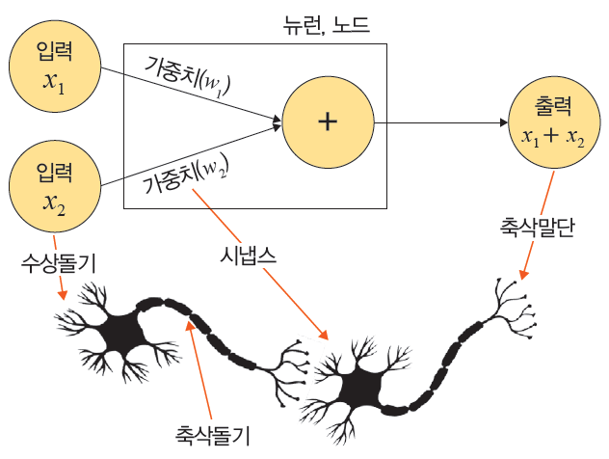
딥러닝이란
▼ 인간의 신경망 원리를 모방한 심층 신경망

Slide 28
딥러닝이란
딥러닝이란
수상돌기: 주변이나 다른 뉴런에서 자극을 받아들이고, 이 자극들을 전기적 신호 형태로 세포체와 축색돌기로 보내는 역할을 함
시냅스: 신경 세포들이 이루는 연결 부위로, 한 뉴런의 축색돌기와 다음 뉴런의 수상돌기가 만나는 부분
축삭돌기: 다른 뉴런(수상돌기)에 신호를 전달하는 기능을 하는 뉴런의 한 부분
뉴런에서 뻗어 있는 돌기 중 가장 길며, 단 한 개만 있음
축삭말단: 전달된 전기 신호를 받아 신경 전달 물질을 시냅스 틈새로 분비

Slide 29
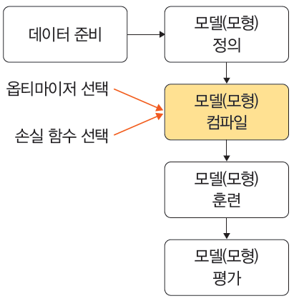
딥러닝이란
▼ 딥러닝 모델의 학습 과정

Slide 30
딥러닝이란
딥러닝이란
데이터 준비: 초보자가 데이터를 쉽게 구할 수 있는 방법은 두 가지
첫째, 텐서플로(https://www.tensorflow.org/)나 케라스(https://keras.io/)에서 제공하는 데이터셋을 사용하는 것
제공되는 데이터들은 이미 전처리를 했기 때문에 바로 사용할 수 있으며, 수많은 예제 코드를 쉽게 구할 수 있는 장점이 있음
둘째, 캐글(Kaggle) 같은 곳에 공개된 데이터를 사용하는 것
물론 국내의 공개 데이터들도 사용할 수 있으나 상당히 많은 전처리를 해야 하기에 가능하면 캐글 같은 플랫폼에 제공된 데이터를 활용하길 권장

Slide 31
딥러닝이란
딥러닝이란
모델(모형) 정의: 모델(모형) 정의 단계에서 신경망을 생성
일반적으로 은닉층 개수가 많을수록 성능이 좋아지지만 과적합이 발생할 확률이 높음
즉, 은닉층 개수에 따른 성능과 과적합은 서로 상충 관계에 있다고 할 수 있음
모델 정의 단계에서 신경망을 제대로 생성하는 것이 중요
모델(모형) 컴파일: 컴파일 단계에서 활성화 함수, 손실 함수, 옵티마이저를 선택
이때 데이터 형태에 따라 다양한 옵션이 가능함
→ 훈련 데이터셋 형태가 연속형이라면 평균 제곱 오차(Mean Squared Error, MSE)를 사용할 수 있으며,
→ 이진 분류(binary classification)라면 크로스 엔트로피(cross-entropy)를 선택
또한, 과적합을 피할 수 있는 활성화 함수 및 옵티마이저 선택이 중요

Slide 32
딥러닝이란
딥러닝이란
모델(모형) 훈련: 훈련 단계에서는 한 번에 처리할 데이터양을 지정함
이때 한 번에 처리해야 할 데이터양이 많아지면 학습 속도가 느려지고 메모리 부족 문제를 야기할 수 있기 때문에 적당한 데이터양을 선택하는 것이 중요함
전체 훈련 데이터셋에서 일정한 묶음으로 나누어 처리할 수 있는 배치와 훈련의 횟수인 에포크 선택이 중요함
이때 훈련 과정에서 값의 변화를 시각적으로 표현하여 눈으로 확인하면서 파라미터와 하이퍼 파라미터에 대한 최적의 값을 찾을 수 있어야 함
파라미터 vs. 하이퍼 파라미터 : 사용자가 직접 설정하면 하이퍼 파라미터이고 모델 혹은 데이터에 의해 결정되면 파라미터임
파라미터 : 매개변수, 모델내부에서 결정되는 변수
예) 평균값, 표준편차 등은 모델 내부에서 계산되어지는 파라미터임
하이퍼 파라미터 : 사용자가 모델링할때 세팅해주는 값
예) 서프트벡터 머신의 C값, KNN의 K값 등

Slide 33
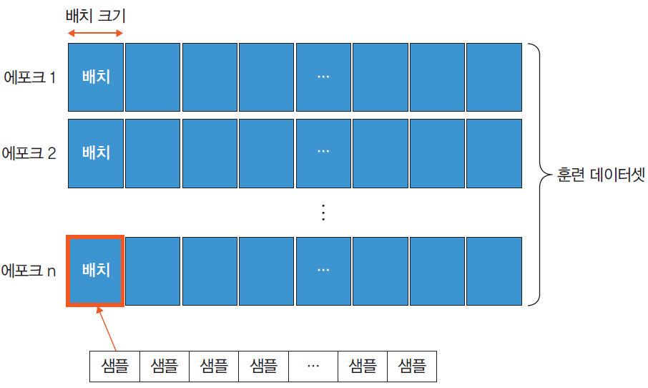
딥러닝이란
▼ 모델 훈련에 필요한 하이퍼파라미터

Slide 34
딥러닝이란
딥러닝이란
훈련 데이터셋 1000개에 대한 배치 크기가 20이라면 샘플 단위 20개마다 모델 가중치를 한 번씩 업데이트시킨다는 의미
즉, 총 50번(=1000/20)의 가중치가 업데이트
이때 에포크가 10이고 배치 크기가 20이라면, 가중치를 50번 업데이트하는 것을 총 열번 반복한다는 의미
각 데이터 샘플이 총 열 번씩 사용되는 것이므로, 결과적으로 가중치가 총 500번 업데이트

Slide 35
딥러닝이란
딥러닝이란
모델(모형) 예측: 검증 데이터셋을 생성한 모델(모형)에 적용하여 실제로 예측을 진행해 보는 단계
이때 예측력이 낮다면 파라미터를 튜닝하거나 신경망 자체를 재설계해야 할 수도 있음

Slide 36
딥러닝이란
딥러닝이란
딥러닝 학습 과정에서 중요한 핵심 구성 요소는 신경망과 역전파
딥러닝은 머신 러닝의 한 분야이기는 하지만, 심층 신경망(deep neural network)을 가지고 있다는 점에서 머신 러닝과 차이가 있음
심층 신경망에는 데이터셋의 어떤 특성들이 중요한지 스스로에게 가르쳐 줄 수 있는 기능이 있음

Slide 37
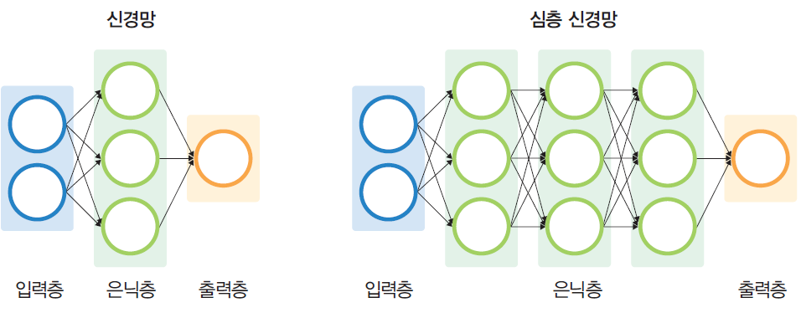
딥러닝이란
▼ 신경망과 심층 신경망

Slide 38
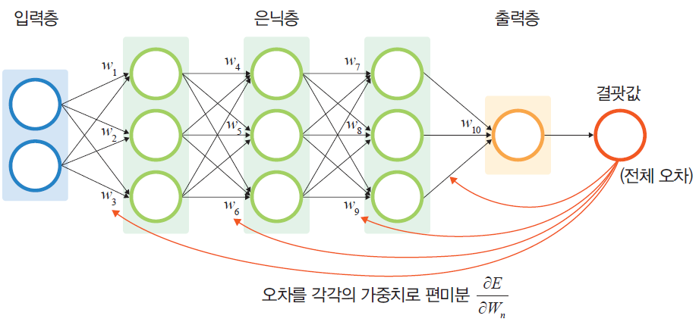
딥러닝이란
딥러닝이란
가중치 값을 업데이트하기 위한 역전파가 중요함
역전파 계산 과정에서 사용되는 미분(오차를 각 가중치로 미분)이 성능에 영향을 미치는 주요한 요소라고 할 수 있음
▼ 역전파 계산

Slide 39
딥러닝이란
딥러닝이란
텐서플로 같은 라이브러리를 이용하면 역전파 알고리즘을 자동으로 처리해 주기 때문에 딥러닝 알고리즘 구현이 굉장히 간단해짐
즉, 텐서플로를 이용하면 딥러닝 알고리즘 구현이 간단하고 편리함

Slide 40
딥러닝이란
딥러닝 학습 알고리즘
이미지 분류는 이미지 또는 비디오상의 객체를 식별하는 컴퓨터 비전 기술
컴퓨터 비전에서 가장 많이 사용되는 것이 합성곱 신경망(Convolutional Neural Network, CNN)
합성곱 신경망은 목적에 따라 이미지 분류, 이미지 인식, 이미지 분할로 분류할 수 있음
이미지 분류는 이미지를 알고리즘에 입력하면 그 이미지가 어떤 클래스 레이블에 속하는지 알려 주기 때문에 말 그대로 이미지 데이터를 유사한 것끼리 분류할 때 사용
이미지 인식은 사진을 분석하여 그 안에 있는 사물의 종류를 인식하는 것으로, 의료 이미지에서 질병 식별을 하거나 산업 검사 및 로봇 비전 등과 같은 다양한 분야에서 활용할 수 있음
이미지 분할은 영상에서 사물이나 배경 등 객체 간 영역을 픽셀 단위로 구분하는 기술
이미지 분할은 X-ray, CT(Computer Tomography), MRI(Magnetic Resonance Imaging) 등 다양한 의료 영상에서 분할된 이미지 정보를 활용해서 질병 진단 등에 사용하고 있음

Slide 41
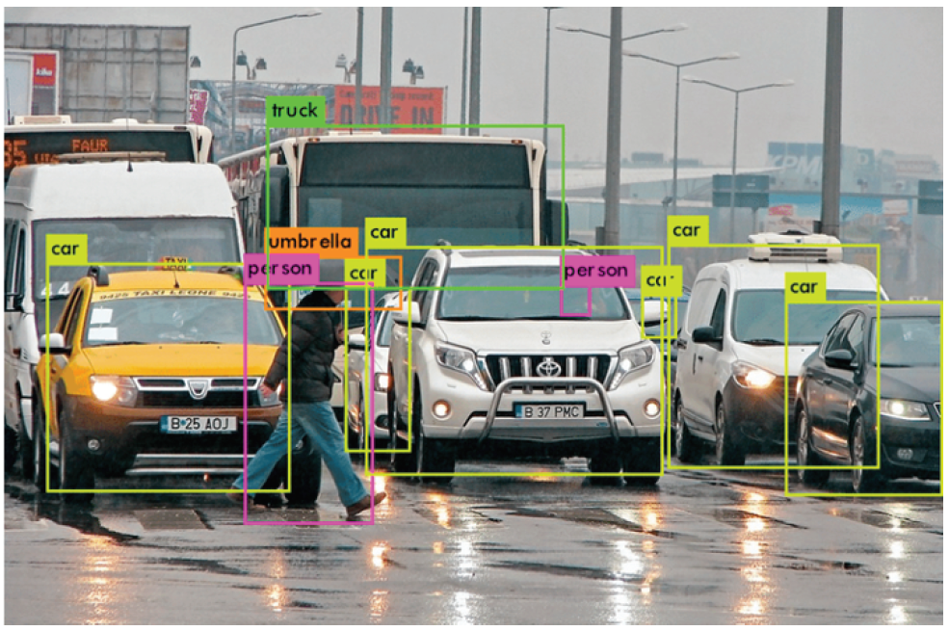
딥러닝이란
▼ 이미지 인식(출처: https://www.researchgate.net/figure/Object-
detection-in-a-dense-scene_fig4_329217107)

Slide 42
딥러닝이란
딥러닝 학습 알고리즘
시계열 데이터를 분류할 때 사용되는 것이 순환 신경망(Recurrent Neural Network, RNN)
주식 데이터처럼 시간에 따른 데이터가 있을 때 순환 신경망을 사용하지만, 역전파 과정에서 기울기 소멸 문제가 발생하는 단점이 있음
이러한 문제점을 개선하고자 게이트(gate)를 세 개 추가한 것이 바로 LSTM(Long Short-Term Memory)
망각 게이트(과거 정보를 잊기 위한 게이트), 입력 게이트(현재 정보를 기억하기 위한 게이트)와 출력 게이트(최종 결과를 위한 게이트)를 도입하여 기울기 소멸 문제를 해결했으며, 현재 시계열 문제에서 가장 활발히 사용하고 있음

Slide 43
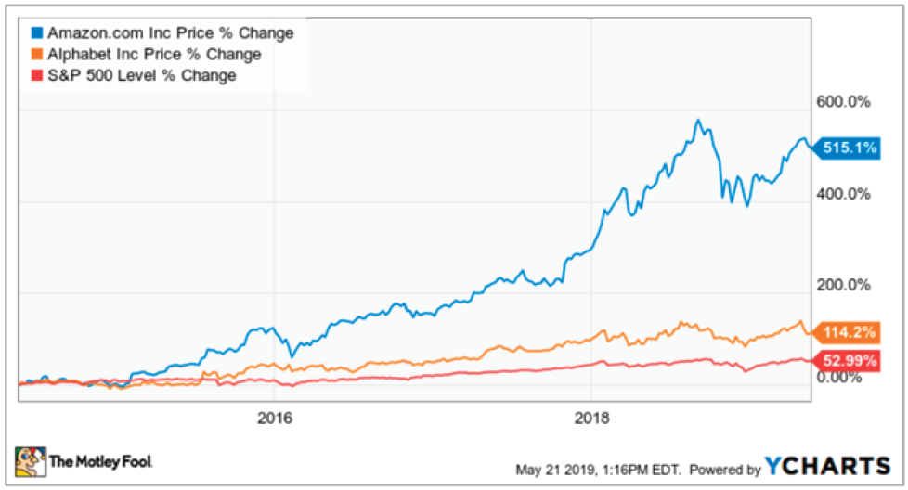
딥러닝이란
▼ 구글과 아마존 주식에 대한 시계열 데이터 사례(출처:
https://www.fool.com/investing/2019/05/26/better-buyamazon-vs-google.aspx)

Slide 44
딥러닝이란
딥러닝 학습 알고리즘
비지도 학습으로는 워드 임베딩과 군집이 있음
자연어(사람의 언어)를 컴퓨터가 이해하고 효율적으로 처리하게 하려면 컴퓨터가 이해할 수 있도록 자연어를 적절히 변환하는 것이 필요함
이때 워드 임베딩(word embedding) 기술을 이용하여 단어를 벡터로 표현
워드 임베딩에서는 단어 의미를 벡터화하는 워드투벡터(Word2Vec)와 글로브(GloVe)를 가장 많이 사용하고 있음
워드 임베딩은 자연어 처리 분야의 일종으로 번역이나 음성 인식 등 서비스에서 사용

Slide 45
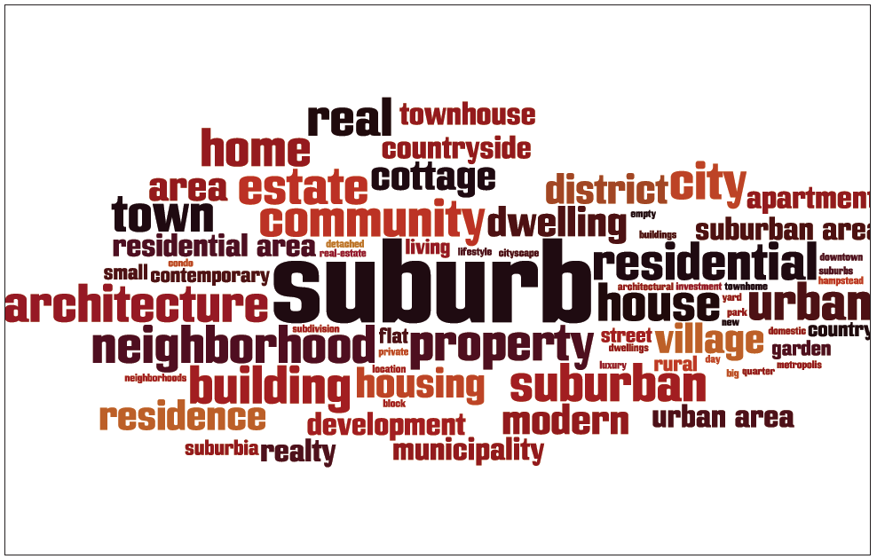
딥러닝이란
▼ 워드 임베딩을 이용한 워드 클라우드

Slide 46
딥러닝이란
딥러닝 학습 알고리즘
군집은 아무런 정보가 없는 상태에서 데이터를 분류하는 방법
한 클러스터 안의 데이터는 매우 비슷하게 구성하고, 다른 클러스터의 데이터와 구분되도록 나누는 것이 목표
군집은 머신 러닝의 군집과 다르지 않음
머신 러닝에서 군집화를 처리할 때 딥러닝과 함께 사용하면 모델 성능을 높일 수 있기 때문에 머신 러닝 단독으로 군집 알고리즘을 적용하기보다 딥러닝과 함께 쓰면 좋음(신경망에서 군집 알고리즘 사용)

Slide 47
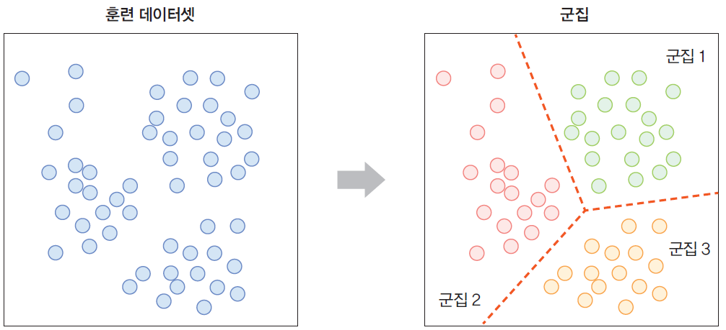
딥러닝이란
▼ 군집

Slide 48
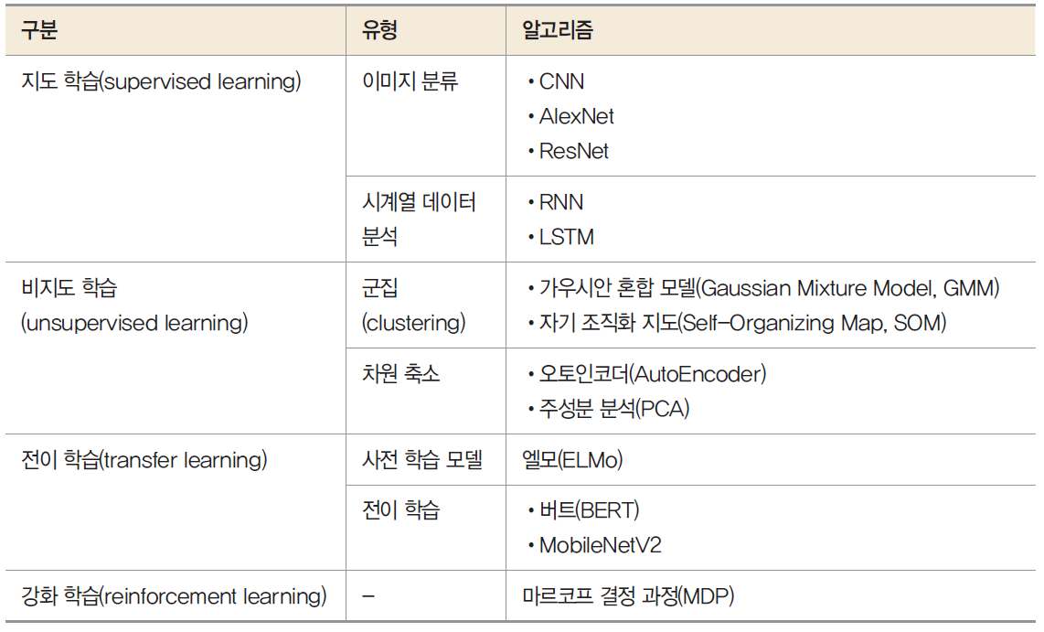
딥러닝이란
▼ 지도 학습, 비지도 학습, 강화 학습

